Slide 1
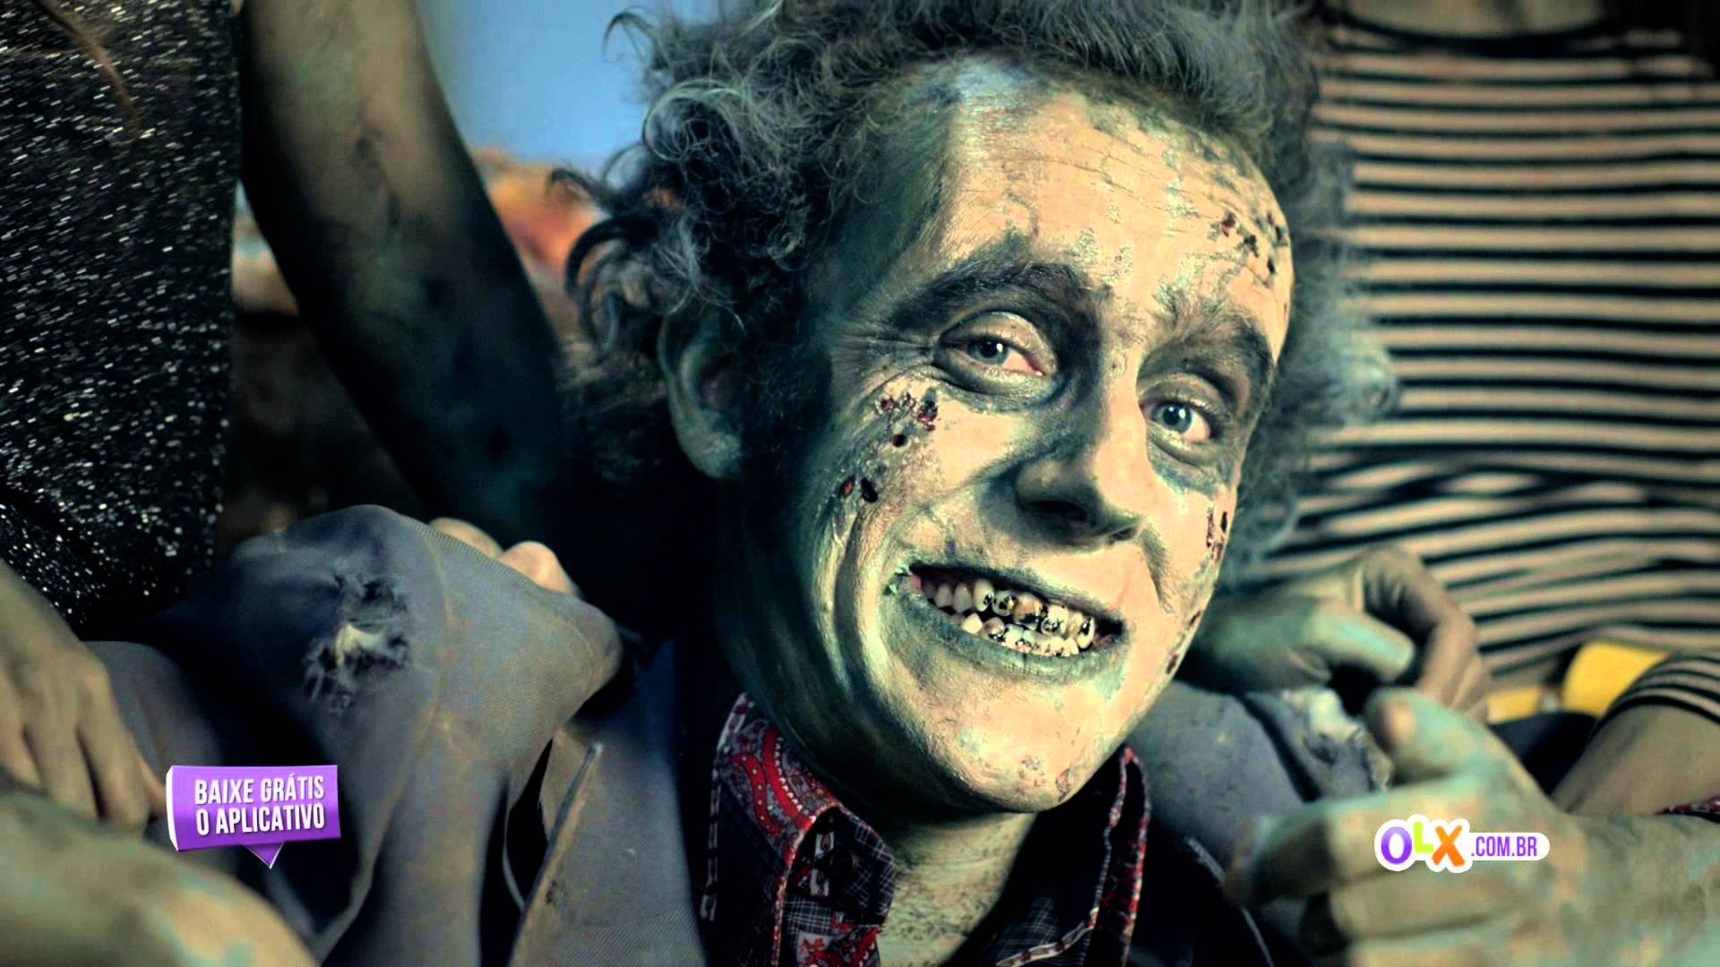
O Apocalipse Zumbi
Pastoral Estudantil – APV
Pr. Bruno Aiolfi
Notes:
www.4tons.com
Pr. Marcelo Augusto de Carvalho

Slide 2
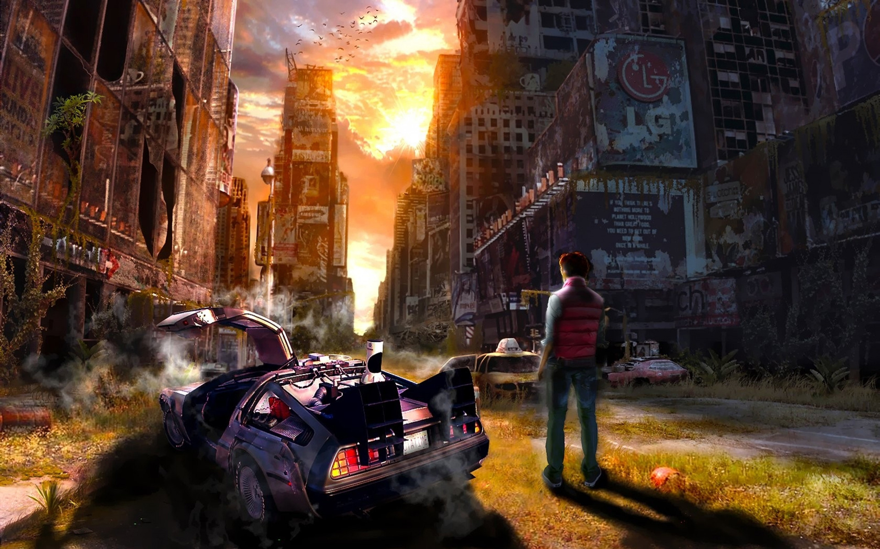
Como O Mundo Irá Acabar?
Notes:
Praticamente todos as pessoas, independente de crença ou não, concordam que o mundo irá acabar.
Agora eu pergunto: COMO IRÁ ACABAR?

Slide 3
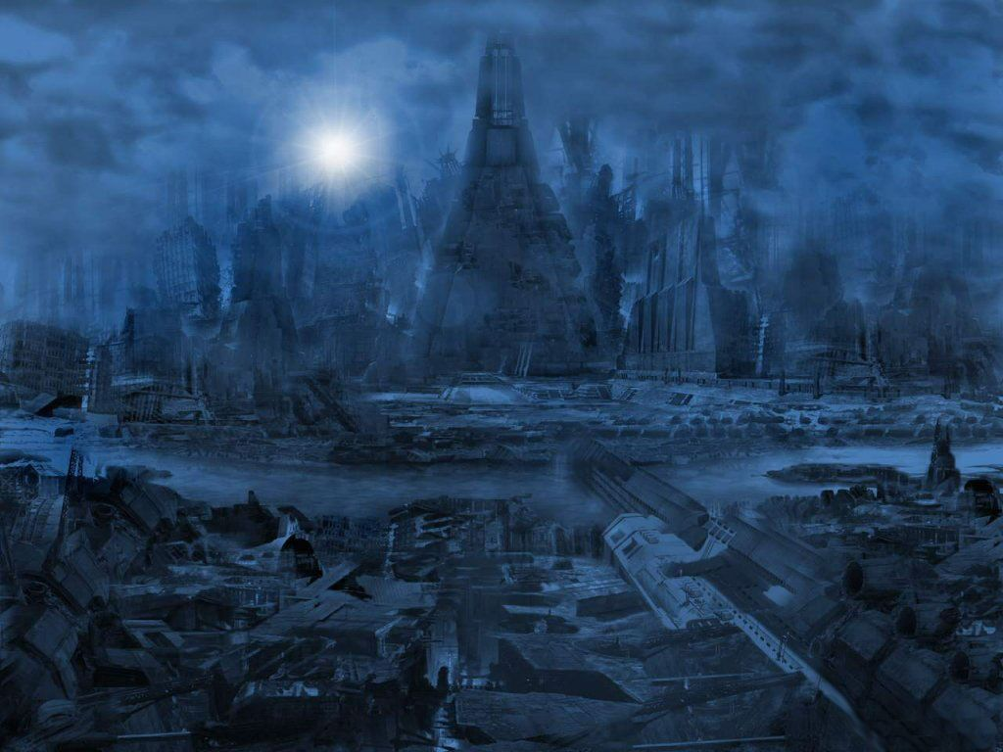
1. Resfriamento da Terra
Notes:
Aqui está as 5 primeiras teorias de como o mundo irá acabar...

Slide 4
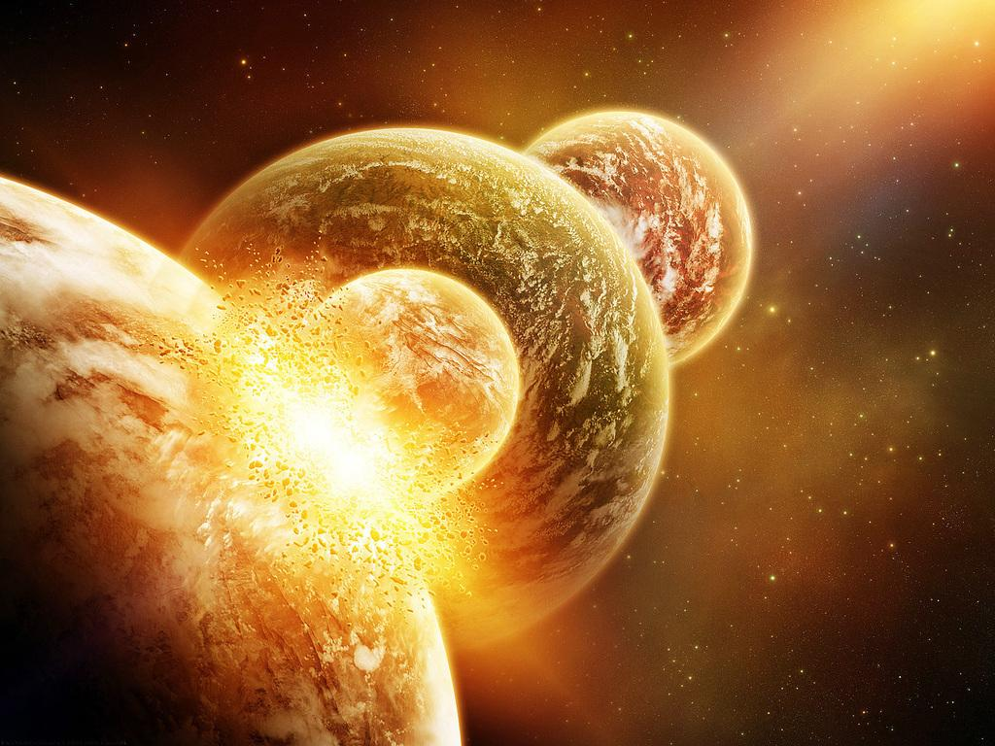
2. Explosão Solar
Notes:
Aqui está as 5 primeiras teorias de como o mundo irá acabar...

Slide 5
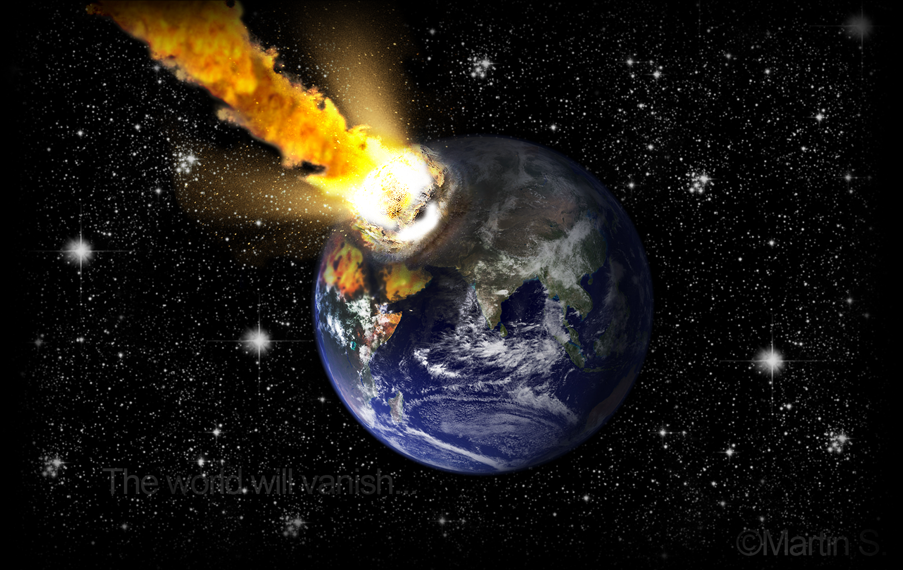
3. Asteroides
Notes:
Aqui está as 5 primeiras teorias de como o mundo irá acabar...

Slide 6
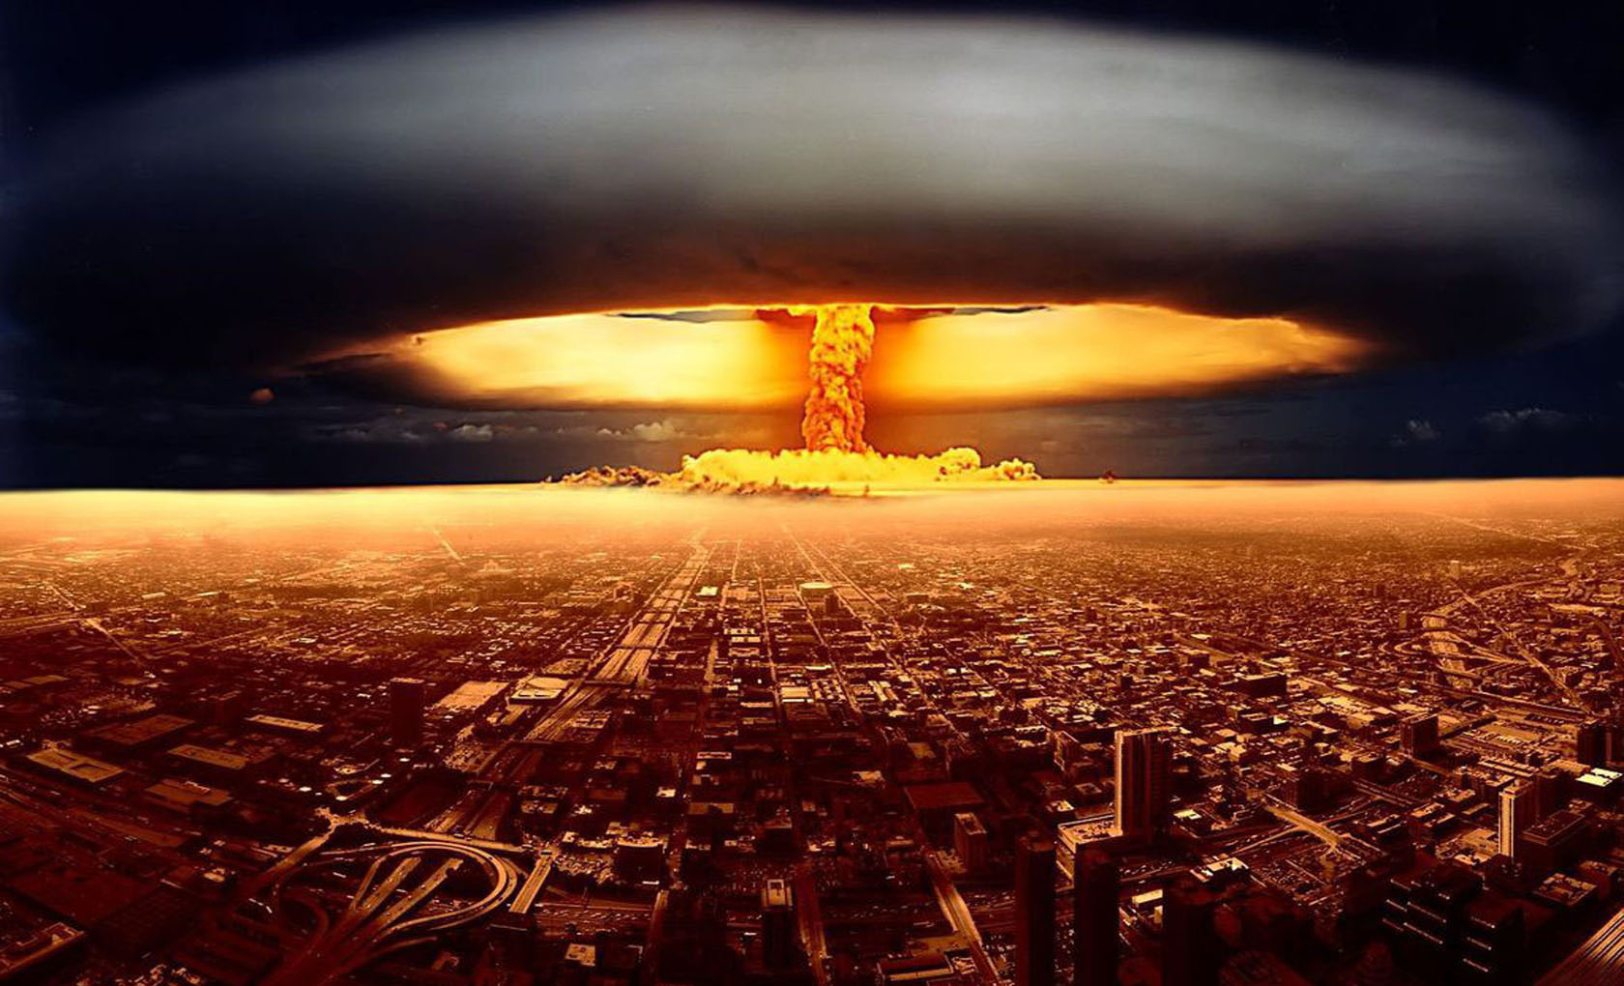
4. Guerra Nuclear
Notes:
Aqui está as 5 primeiras teorias de como o mundo irá acabar...

Slide 7
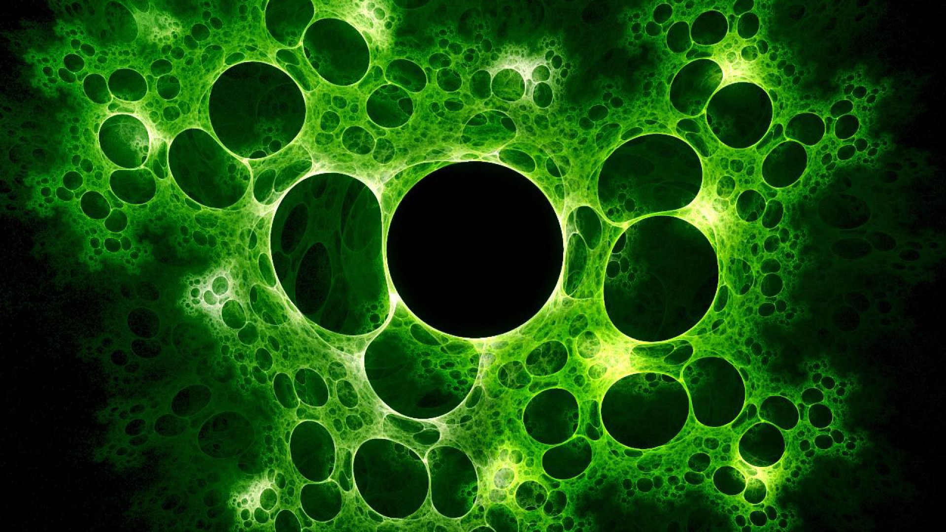
5. Vírus
Notes:
Aqui está as 5 primeiras teorias de como o mundo irá acabar...

Slide 8
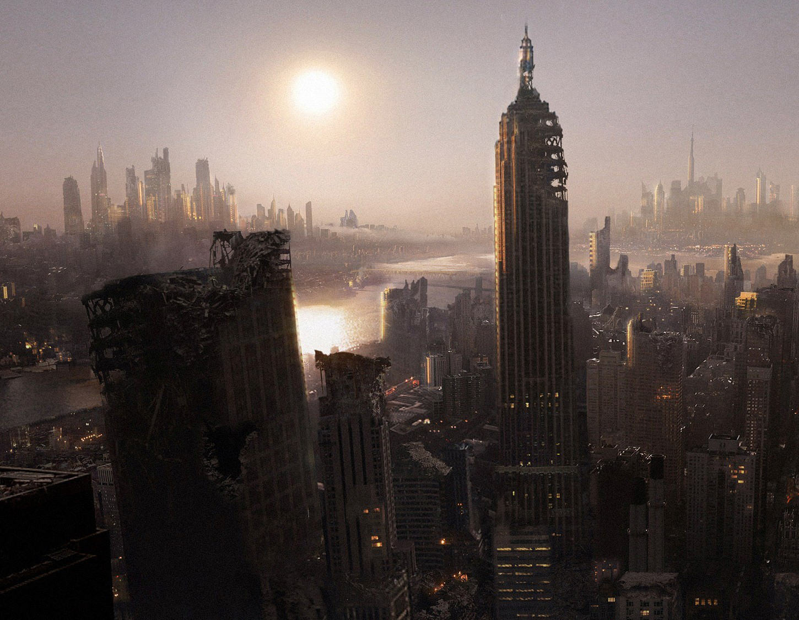
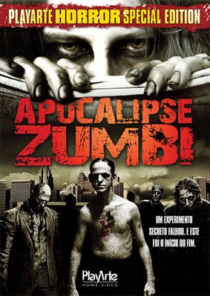

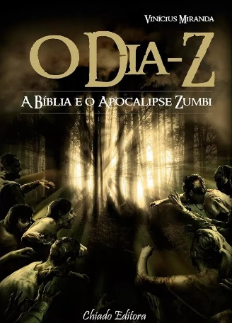
Vírus = Zumbi
Filmes Jogos Livros
Notes:
No caso da ultima opção, do fim por meio do Vírus = a principal vertente é que esse vírus transformará as pessoas em zumbi e elas se autodestruíram...
Existem sites especializados sobre esse tema, e diversos adeptos dessa ideia...
Isso está implícito também nos filmes, jogos e livros que tratam do fim do mundo, ou quase fim...

Slide 9
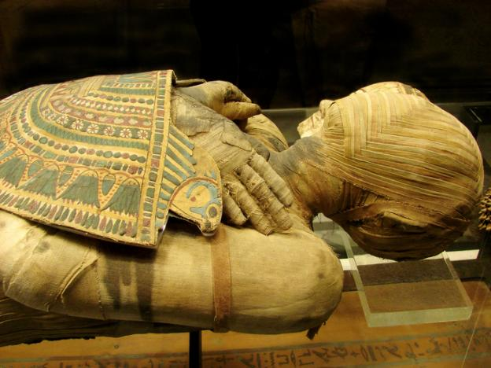
A ideia de Zumbi é mais antiga do que imaginamos!
Egito – 4.000 anos
Roma Antiga – 2.000 anos
Notes:
Mas zumbis são historias bem antigas, no Egito o ato de mumificação é um tipo de crença em zumbi, pois as pessoas eram mumificadas, por que se acreditava que enquanto o corpo estivesse inteiro, a pessoas seria um vivo-morto...
Já na Roma antiga, existem relatos que as pessoas colocavam pedras grandes dentro das bocas dos mortos, caso eles levantassem e tentassem morder alguém...

Slide 10
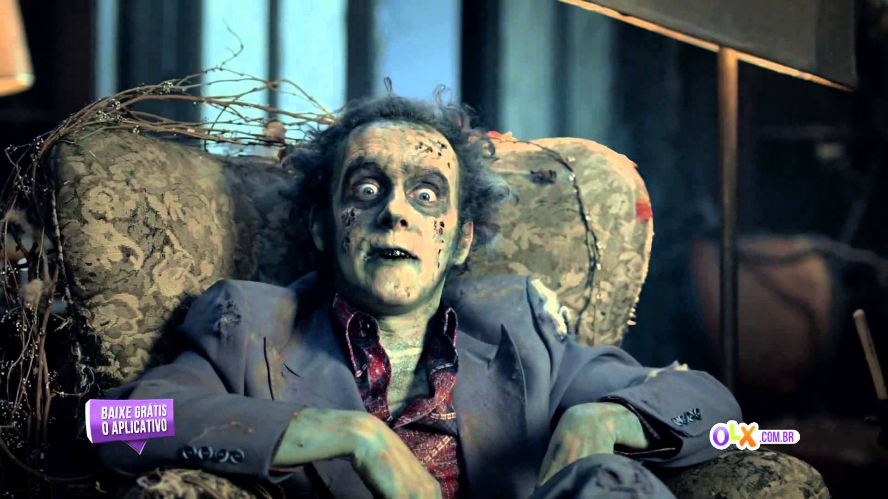
Zumbi Moderno
1915 - 1934
Notes:
Mas e esse zumbi que conhecemos, que estamos mais familiarizado, surgiu quando e como?

Slide 11

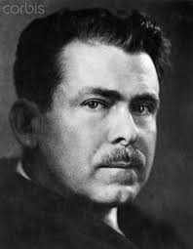
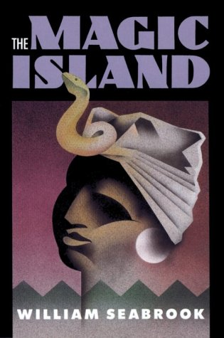
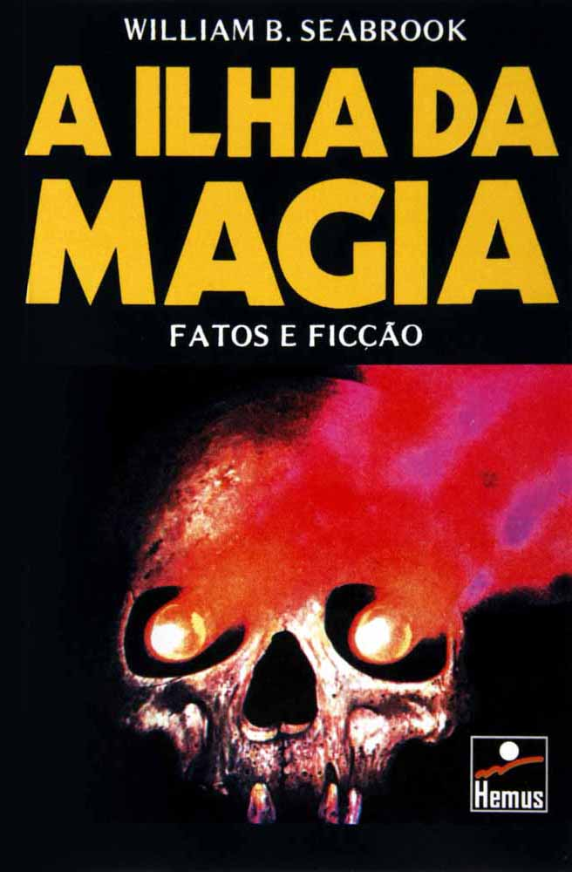
Folclore Haitiano
Mais famoso livro da Época!
1929
Notes:
Surgiu a partir do folclore haitiano, que dizia que se um mago ou feiticeiro revive-se uma ou mais pessoas dos mortos, estes seriam seus escravos, não tendo desejo próprio.
Com a invasão dos EUA ao Haiti de 1915 a 1933, historiadores criavam contos como este com o titulo “A Ilha Mágica” onde um mago maluco haitiano revive vários mortos para combater o exercito americano, que por sua vez aniquila os vivos-mortos para “salvar” a população local, essa era a tentativa de minimizar a realidade da invasão ao Haiti. E deu muito certo fazendo muito sucesso.

Slide 12
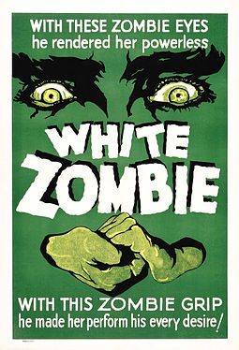
PRIMEIRO FILME
Lançado em 1932, foi inspirado no Livro de Seabrook.
Dirigido e produzido pelos irmãos Victor e Edward Halperin, com roteiro escrito por Garnett Weston.
Notes:
Então em 1932 sai o primeiro filme, baseado em no livro “a ilha da magia” de Seabrook, com a diferença que no filme é apenas um zumbie, que é uma mulher, o mago perde a amada e a revive para viverem juntos, mas ela sai matando as pessoas. Ainda não tem a ideia de comer cérebros e nem se arrastar grunhindo, muito menos infectar os mordidos...

Slide 13
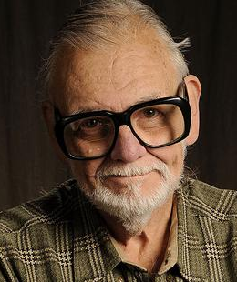
Pai dos Zumbis Modernos
George Romeno
Nascido em 1940
Notes:
Até que aparece esse homem no cenário americano, George Romero, nascido em 1940, revoluciona a história dos zumbis com seus filmes....

Slide 14
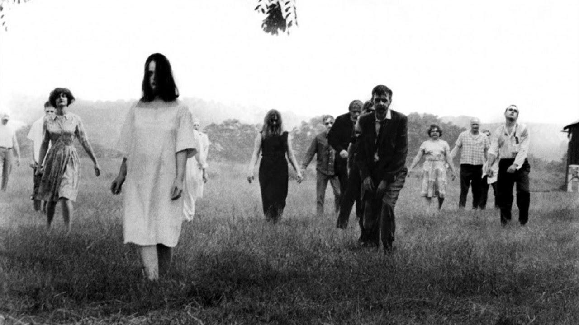
Cena do seu 1º filme
Notes:
Cena do primeiro filme, já mostra a ideia de zumbi atual...

Slide 15
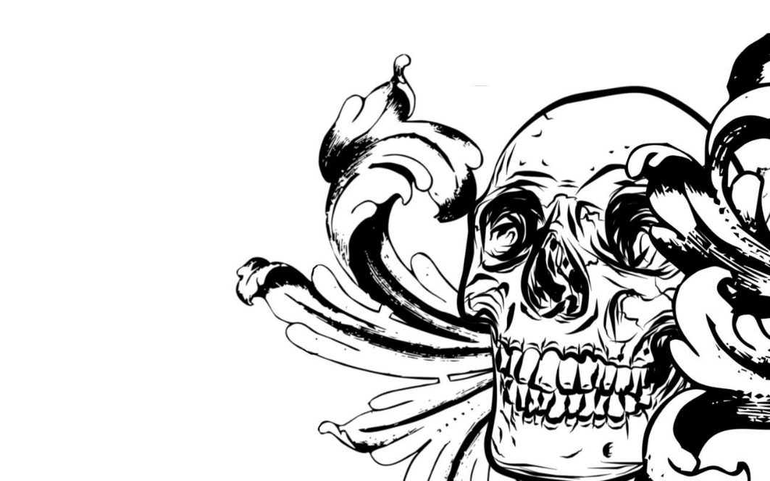
Trilogia
"A Noite dos Mortos Vivos“ "Despertar dos Mortos“
"Dia dos Mortos“
começando em 1968.
Notes:
Essa trilogia iniciada em 1968, conta a historia de mortos que do nada saem da tumba e começam a atacar as pessoas, não explicar ser um vírus, é mais a ideia de uma maldição. Mas aqui os zumbis não falam, se rastejam e começam a atacar os vivos para os devorar, principalmente o cérebro. Os zumbis se tornam o que hoje pensamos quando falamos em zumbis....

Slide 16
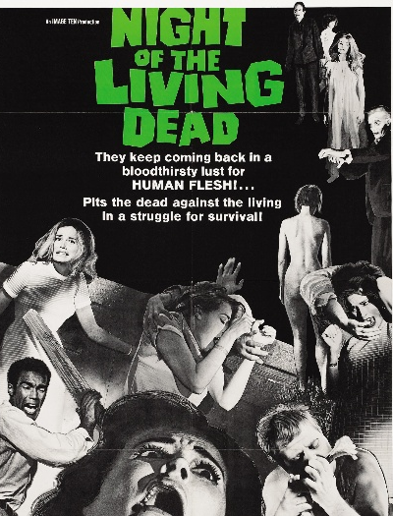
Primeiro Filme
Nasce a ideia de infestação dos zumbis que além de comerem a carne das pessoas a transformavam em zumbis criando uma epidemia apocalíptica.
Notes:
E se inicia a principal ideia para o apocalipse zumbi, pois ao atacar os vivos, esses uma vez mordidos se tornam mortos vivos e assim se prolifera extinguindo a humanidade...

Slide 17
Era pós George Romero
Tudo de zumbi a partir daí vai usar essa ideia de George Romero como base.
Notes:
Tudo de zumbi criado desde então passa pela tutela e conselhos de Romero...

Slide 18
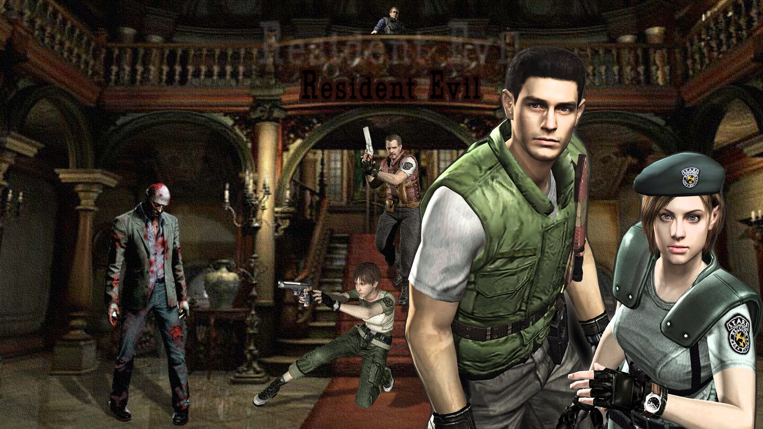
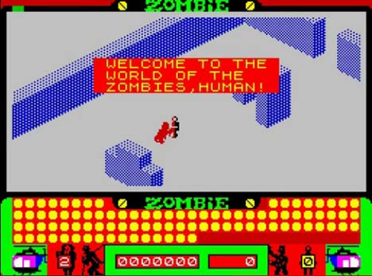
PRIMEIRO JOGO (Computador)
Zombie Zombie - 1984
Notes:
Em 1984 nasce o primeiro jogo de zumbi, apenas para computador, é preciso muita imaginação para entender o jogo que tem apenas 4 cores, preto (seu personagem), vermelho (os zumbis), azul (as paredes, prédios e casas) e o cinza do fundo.
O jogo não faz uso de nenhuma arma, é preciso forçar as quedas dos zumbis dos prédios azuis e eles morrem...

Slide 19
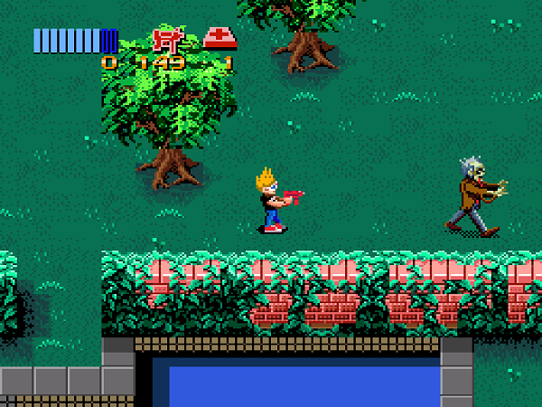
PRIMEIRO JOGO (Console)
Zombie Ate My Neighbors - 1993
Notes:
Em 1993 surge o 1º game para console (videogame), o Zumbie ate my Neighbors, onde uma explosão nuclear atinge apenas os adultos que viram zumbies e você controla as crianças que não matam os zumbis, apenas os desmaiam uma vez que são os próprios pais das crianças, se utiliza apenas coisas como bola de baisebol, arminha de agua, e outros... O objetivo é achar a cura para os pais...

Slide 20
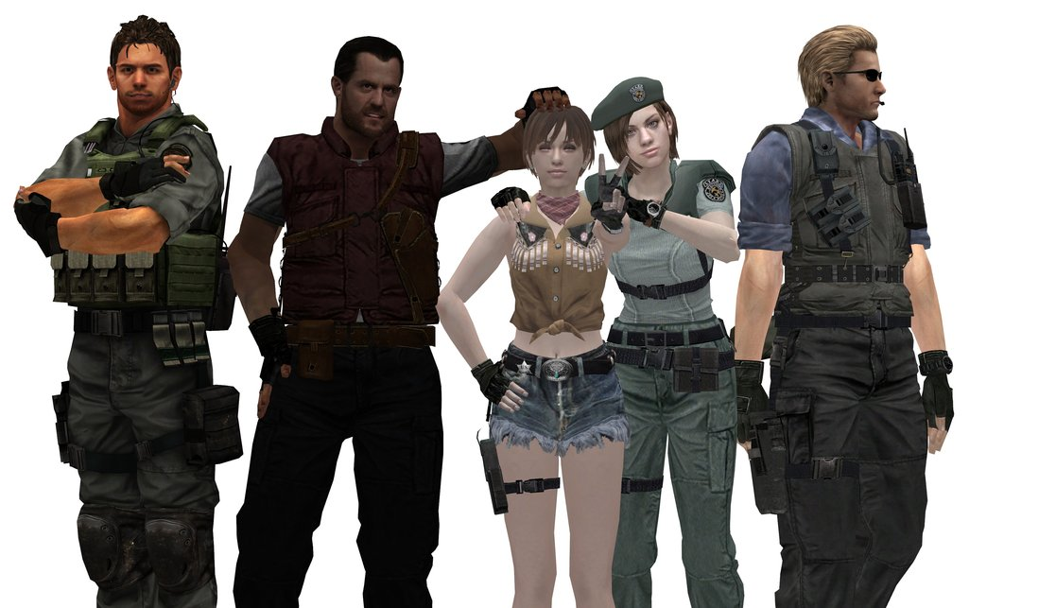
Maior Clássico Do Gênero.
Resident Evil - 1996
Notes:
Mais ai os zumbis sobem um patamar, em 1996 sai o maior clássico zumbi de todos os tempos, o jogo chamado Residente Evil, onde uma empresa chamada umbrella desenvolve um vírus que se espalha tornando as pessoas zumbis, e agentes são enviados para tentar a contensão desse praga apocalíptica.
Residente Evil no final dos anos 90 chegou a vender mais do que jogos de corrida, esporte e aventura, sendo o numero 1 em vendas, o que despertou de vez o interesse de Hollyhood e de grandes empresas de jogos...

Slide 21
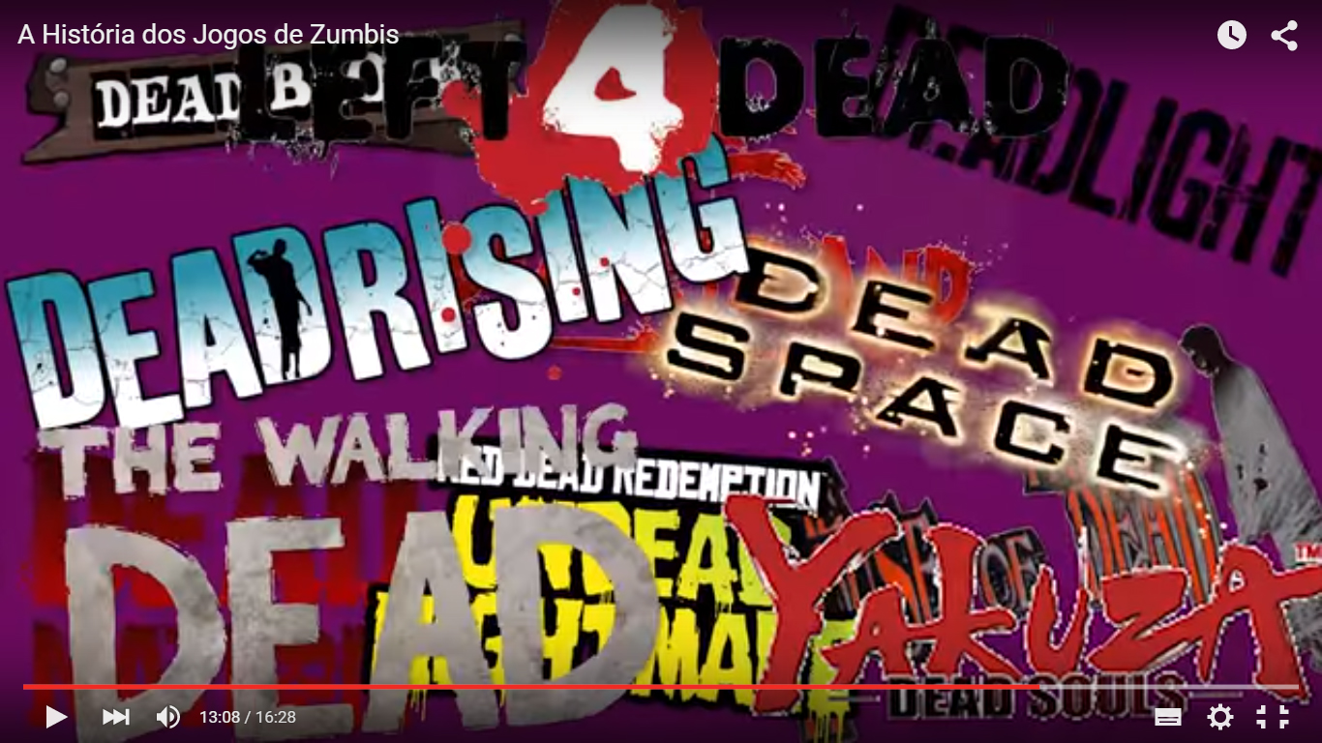
VIRALIZAÇÃO
Jogos de todos os tipos e orçamentos
Notes:
Passa a ter um investimento pesado, zumbi se torna um gênero, separando-se do gênero Terror e viraliza... Todo jogo ou filme com a palavra DEAD terá zumbis em seu enredo...

Slide 22
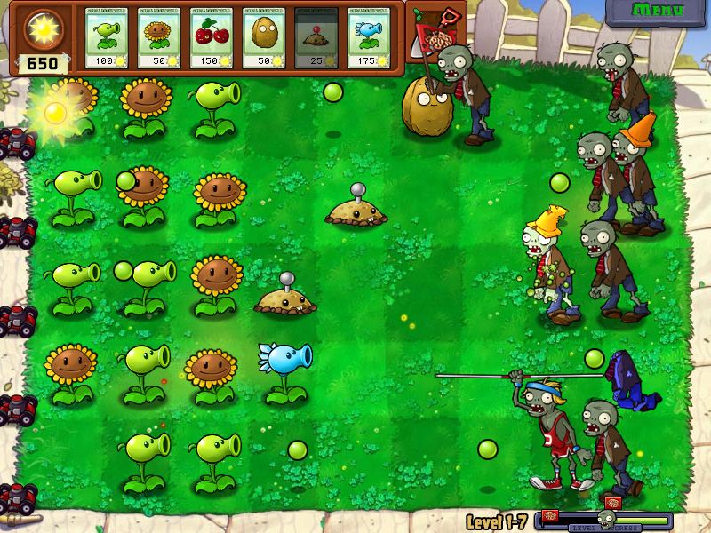
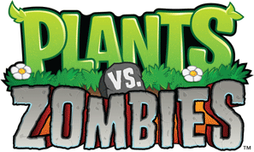
Notes:
É interessante notar que zumbis tem além do lado assustador, um tom cômico, devido a forma como andam e as trapalhadas que fazem, tem jogos e filmes que exploram mais esse lado... A receita do sucesso é descrita pelos próprios diretores de filmes e criadores de jogos: “Pegar uma serra elétrica para sair matando as pessoas não agrada, são seres vivos e não gostamos da morte, agora pegar uma serra elétrica para sair matando os mortos é algo tido até como importante e as pessoas gostam, tendo um censo que é para o bem comum da salvação do homem”.

Slide 23
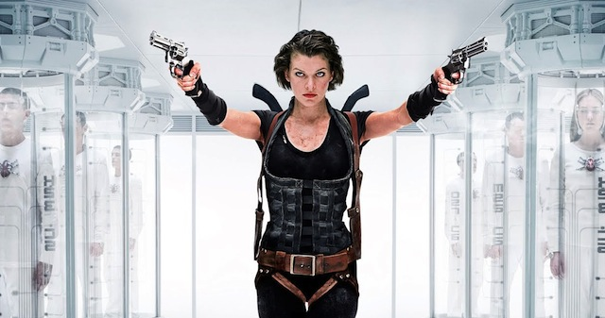
Grandes Filmes
Resident Evil
Notes:
Saem agora os grandes filmes, com investimento pesado, o primeiro é esse com o titulo de Resident Evil, não tendo nada a ver com os jogos de mesmo nome a não ser os nomes dos personagens e o titulo do jogo.
É uma sequencia de 5 filmes... Num período de 10 anos de 2002 a 2012...

Slide 24

Grandes Filmes
Guerra Mundial Z
Notes:
Guerra mundial Z (ver sinopse abaixo) neste filme o vírus se espalha rápido demais e para evitar o apocalipse é preciso fazer o caminho contrário e achar a causa para descobrir como parar além de se criar a cura.
(sinopse: Uma terrível e misteriosa doença se espalha pelo mundo, transformando as pessoas em uma espécie de zumbis. A velocidade do contágio é impressionante e logo o Governo americano recruta um ex-investigador da ONU (Organização das Nações Unidas) para investigar o que pode estar acontecendo e assim salvar a humanidade, tendo em vista que as previsões são as mais catastróficas possíveis. Gerry Lane (Brad Pitt) tinha optado por dedicar mais tempo a sua esposa Karen (Mireille Enos) e as filhas, mas seu amor a pátria e o desejo de salvar sua família acabam contribuindo para que ele tope a missão. Agora, ele precisa percorrer o caminho inverso da contaminação para tentar entender as causas ou, ao menos, indentificar uma maneira de conter o contágio até que se descubra uma cura antes do apocalipse. Começa uma verdadeira corrida contra o tempo, que mostra-se cada vez mais curto, na medida que a população de humanos não para de diminuir.)

Slide 25
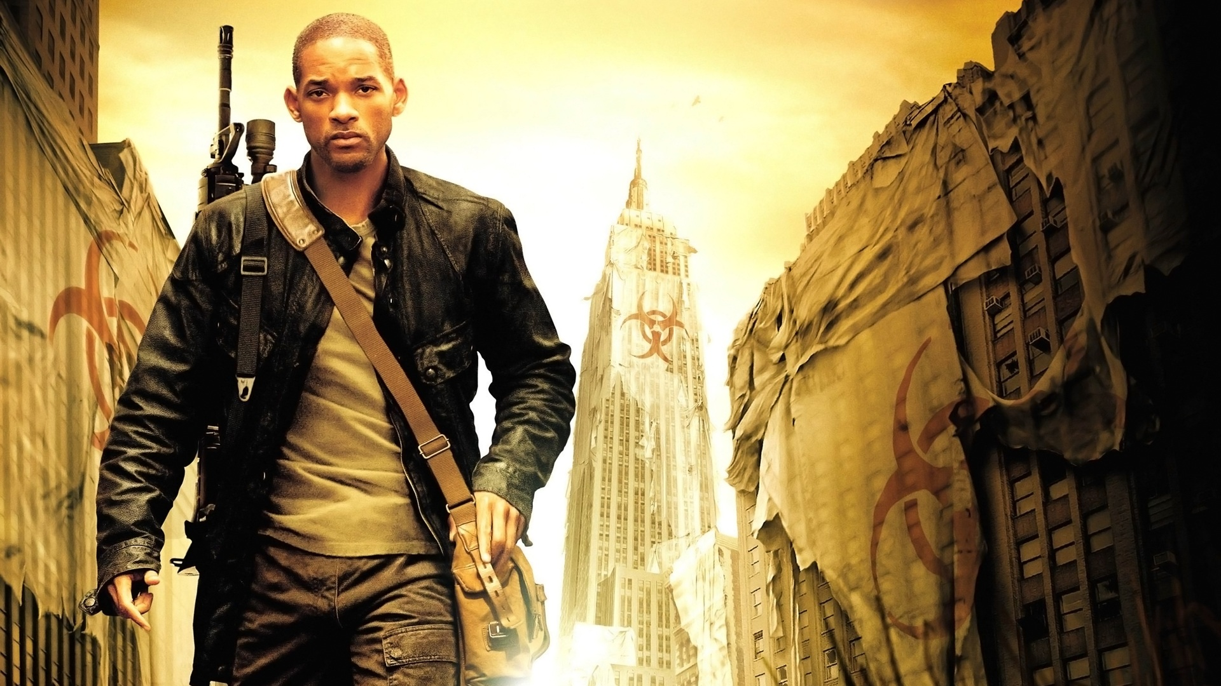
Grandes Filmes
Eu Sou A Lenda
Notes:
E pra mim o mais interessante de todos, EU SOU A LENDA, o personagem principal é Will Smith, no filme ele é Robert Neville, um cientista brilhante que assim como todos tem o vírus, porem ele não se transformou em zumbi e tenta de todas as formas achar a cura a partir do seu próprio sangue...
Da onde será que eles tiraram essa história? Alguém salvar o mundo através do seu Sangue?
(sinopse: Um terrível vírus incurável, criado pelo homem, dizimou a população de Nova York. Robert Neville (Will Smith) é um cientista brilhante que, sem saber como, tornou-se imune ao vírus. Há 3 anos ele percorre a cidade enviando mensagens de rádio, na esperança de encontrar algum sobrevivente. Robert é sempre acompanhado por vítimas mutantes do vírus, que aguardam o momento certo para atacá-lo. Paralelamente ele realiza testes com seu próprio sangue, buscando encontrar um meio de reverter os efeitos do vírus.)

Slide 26
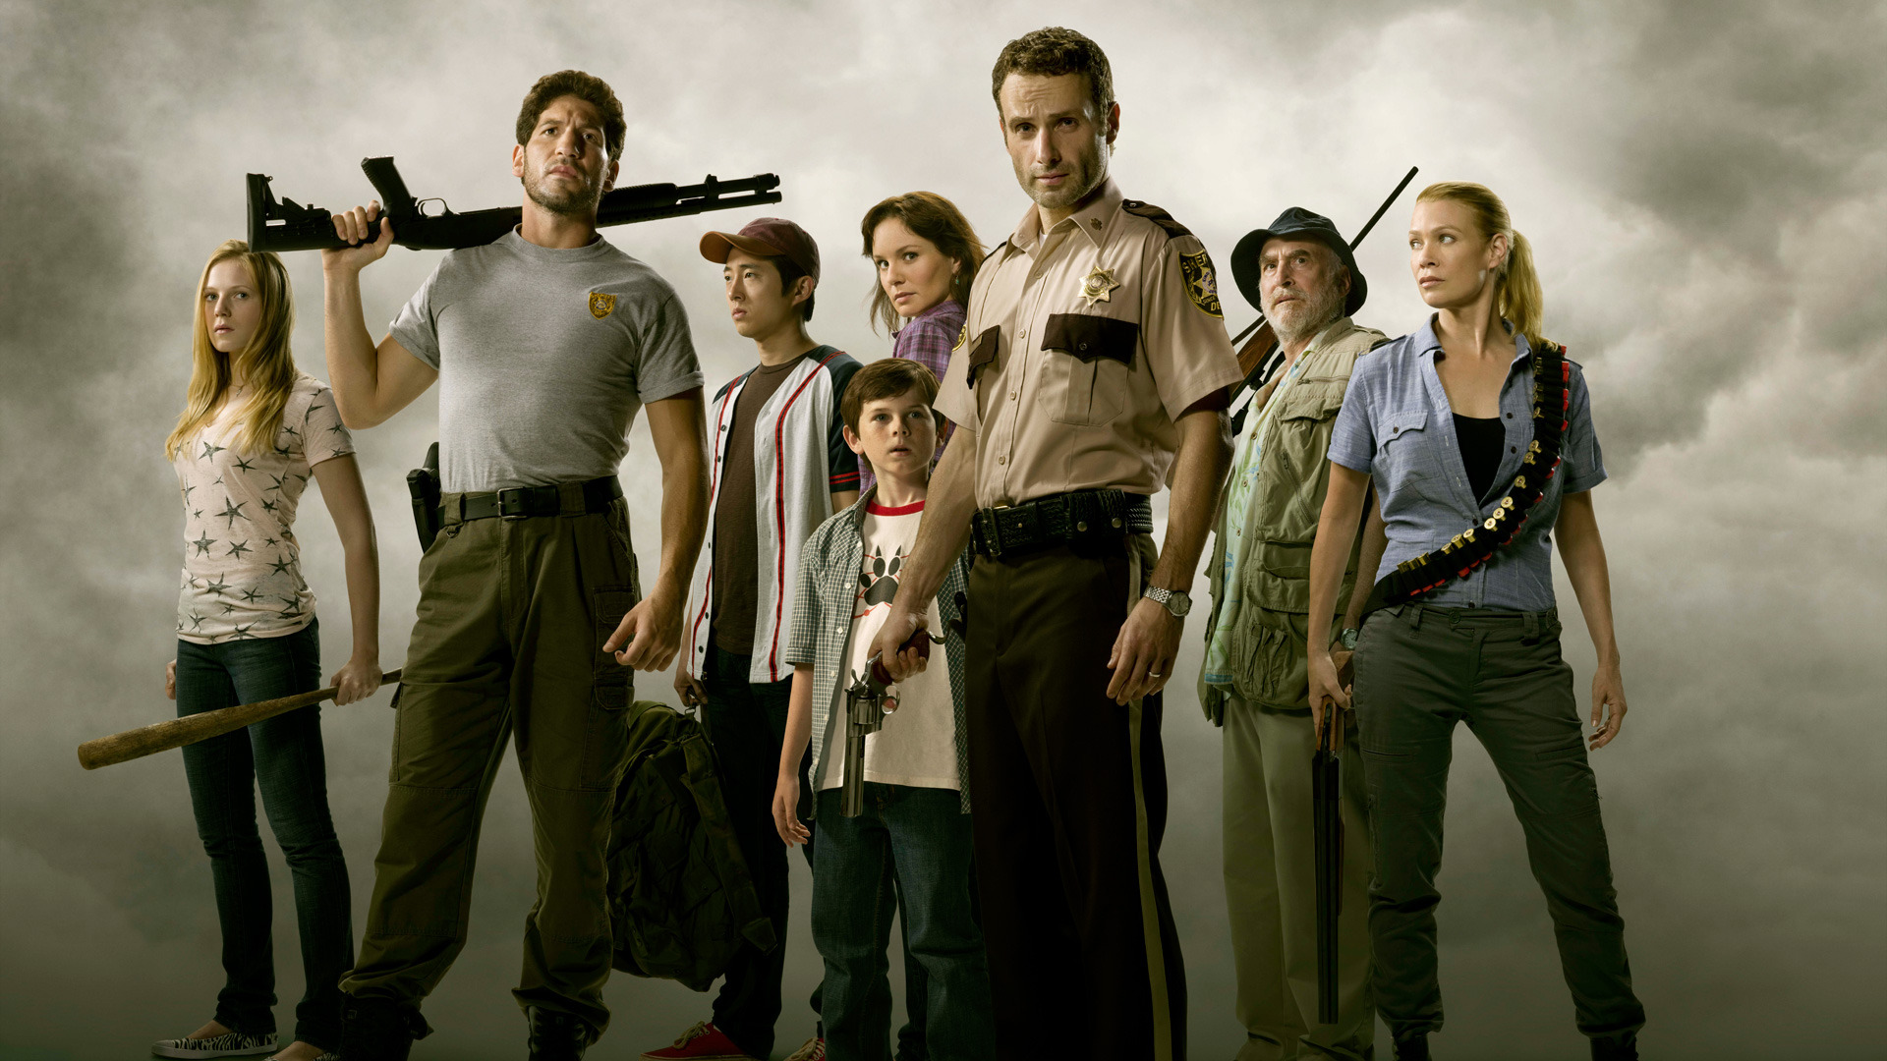
Série De Mais Sucesso
The Walking Dead
Notes:
Por fim.... Ele... Um dos seriados mais assistido no brasil e no mundo na atualidade: THE WALKING DEAD... Baseado nos quadrinhos (HQ) e jogos da mesma franquia.
Em 2014 foi escolhida como a melhor série do mundo, tem mais de 10 prêmios...
De acordo com a NetFlix, essa serie vicia as pessoas logo no 2 episódio, recorde.
Algumas coisas interessantes é que eles não se preocupam em explicar o que causou o apocalipse zumbi e apenas em mostrar a luta pela sobrevivência dos poucos que restaram, e como o homem vai perdendo a sanidade devido a perda da esperança...
(Sinopse: No seriado, descobriremos como é a vida na Terra após um apocalipse zumbi, em que a enorme maioria da população da terra foi infectada por um vírus misterioso que os transforma em mortos-vivos. Os poucos humanos que sobreviveram à epidemia agora devem se unir para encontrar um novo lar, longe dos zumbis. O grupo é liderado por Rick Grimes (Andrew Lincoln), um policial que acordou sozinho em um hospital cercado por mortos-vivos e agora procura sua esposa, Lori (Sarah Wayne Callies), e seu filho. Ele se junta a Shane (Jon Bernthal), seu ex-parceiro na polícia; Andrea (Lauren Holden), uma das duas irmãs que escapou da praga; Glenn (Steven Yeun), um varredor de ruas experiente; entre outros humanos igualmente assustados que lutam para escapar do vírus.)

Slide 27
O Que Você Não Sabia?
Notes:
Pastor, tudo que você está falando eu já sabia, já li, assisti e joguei tudo isso dai...
Não tem nada de novidade... Será? Tem algo que você não sabia!

Slide 28
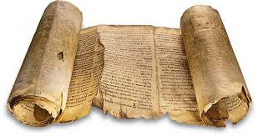
A Bíblia fala sobre o verdadeiro
Apocalipse Zumbi
Notes:
A bíblia afirma que o mundo ira acabar em um apocalipse zumbi!
Veja só....

Slide 29
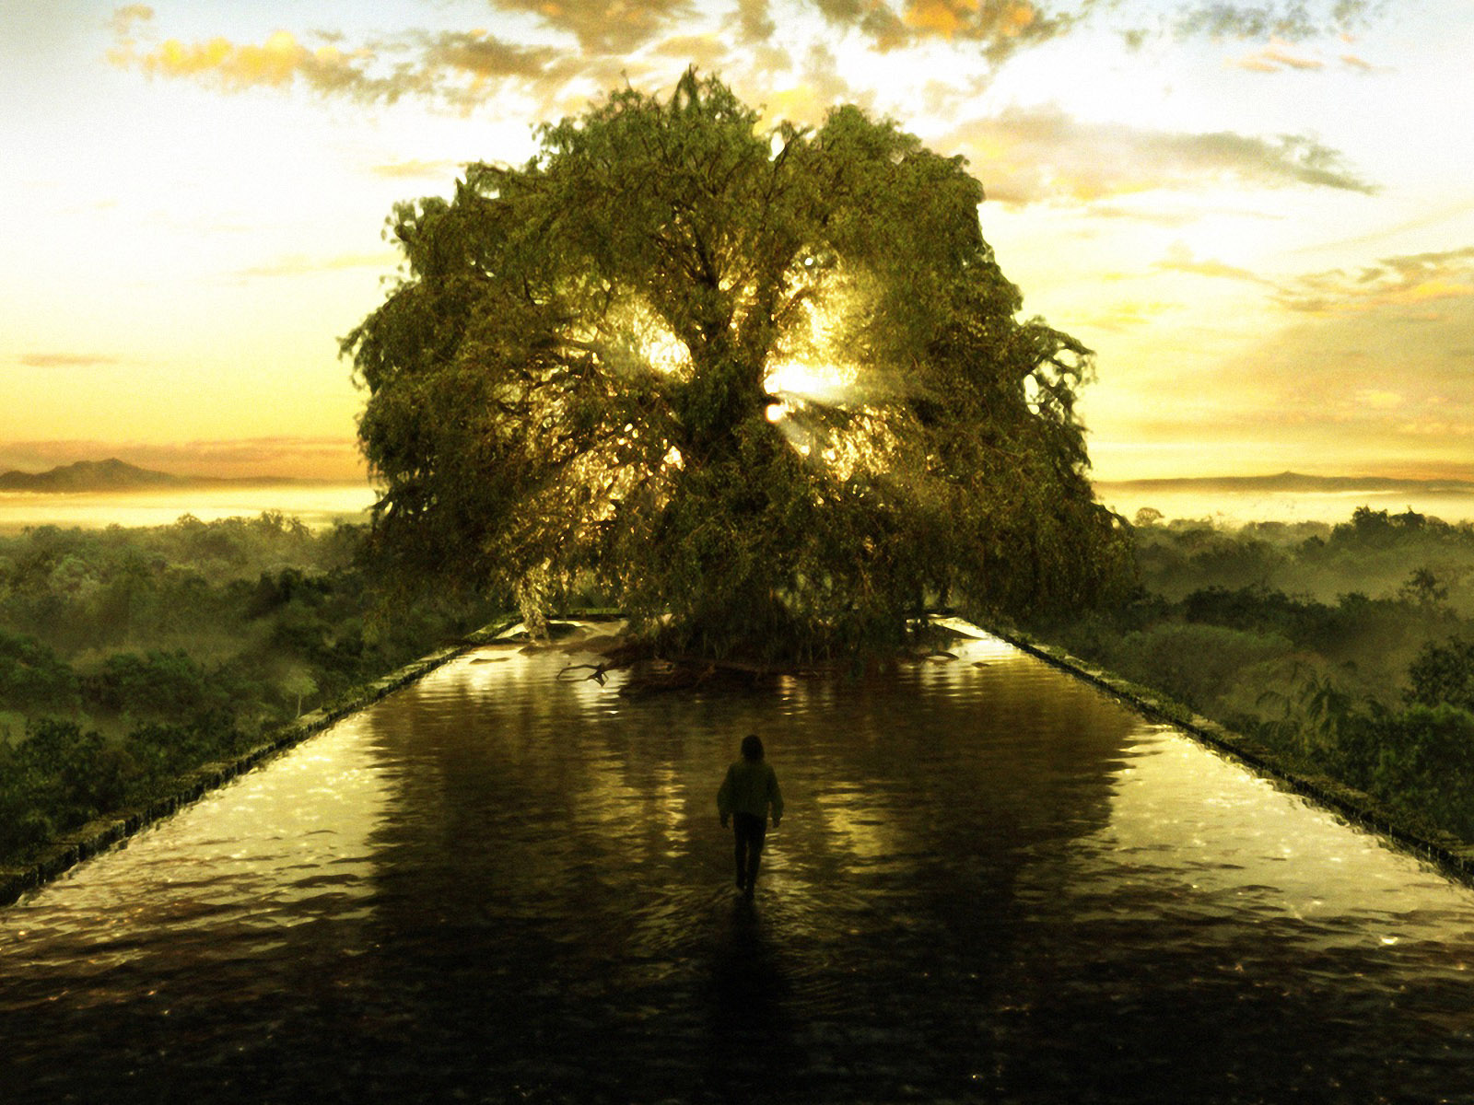
O vírus estava na ÁRVORE
Notes:
Lá em Gênesis mostra que o vírus estava em uma árvore, e embora Deus tenha tentado proteger o homem acabou se contaminando... Esse vírus é conhecido pelo nome de PECADO e tem sérios efeitos colaterais

Slide 30
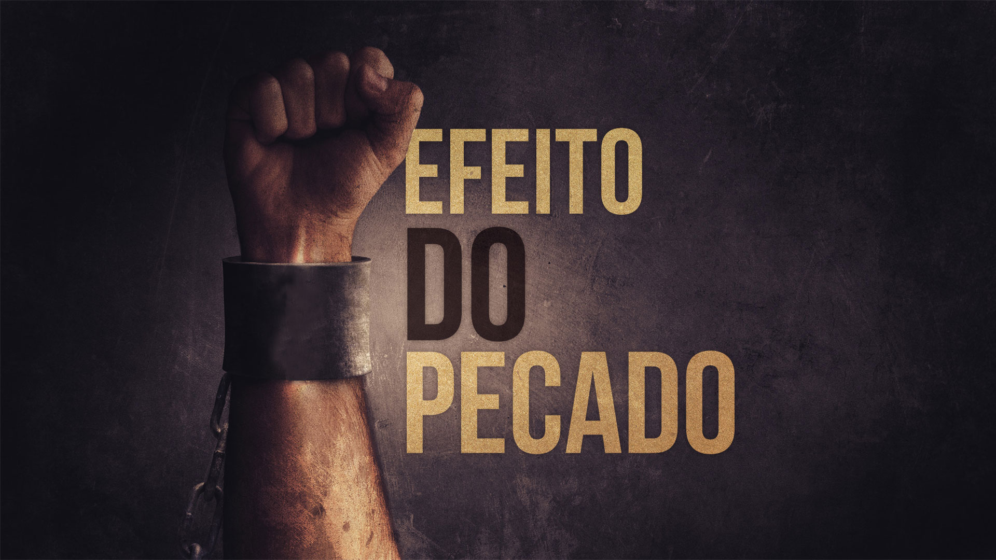
Com o pecado viramos “Mortos Vivos“
Notes:
Por causa do vírus nos tornamos mortos-vivos, todos os dias estamos morrendo um pouco, nossas células morrem numa proporção maior do que nasce, por isso envelhecemos e morremos, existem lugares que elas apenas morrem sem renovação, como no caso das células musculares cardíacas...

Slide 31
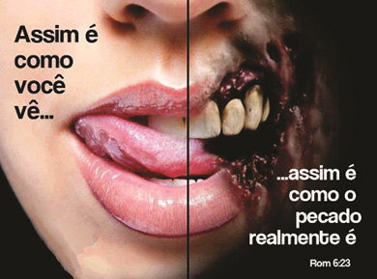
Zumbis Não Sabem Que São Zumbis
Notes:
A questão é que um zumbi não sabe que é um zumbi, fazemos coisas na vida achando que estamos curtindo, quando na verdade estamos nos matando...
A única saída é um Antivírus capaz de retirar do nosso organismo o vírus do PECADO... E como isso poderia acontecer?

Slide 32
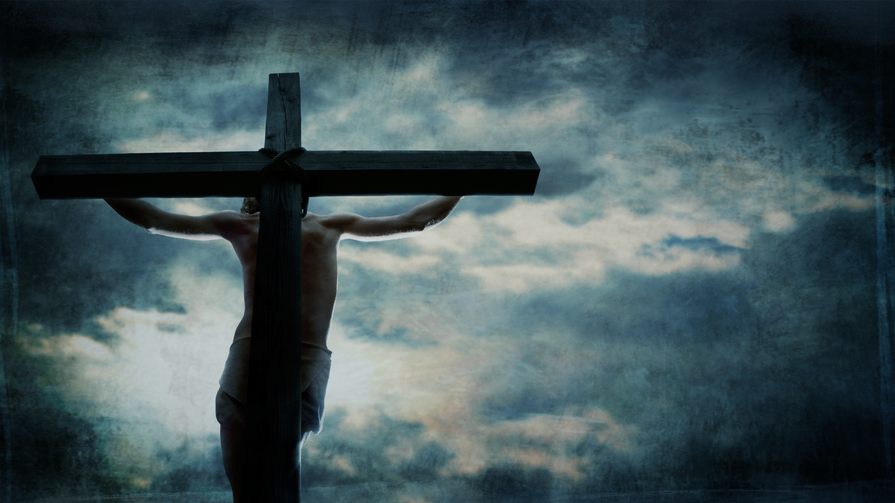
Jesus Cria o Antídoto
Notes:
A cura está no sangue... No Sangue dAquele que passou pelo local do vírus sem se contaminar, e por ser imune a esse vírus, ao aceitar o seu sangue recebemos a cura para esse mal, conhecemos essa cura pelo nome de PERDÃO...

Slide 33
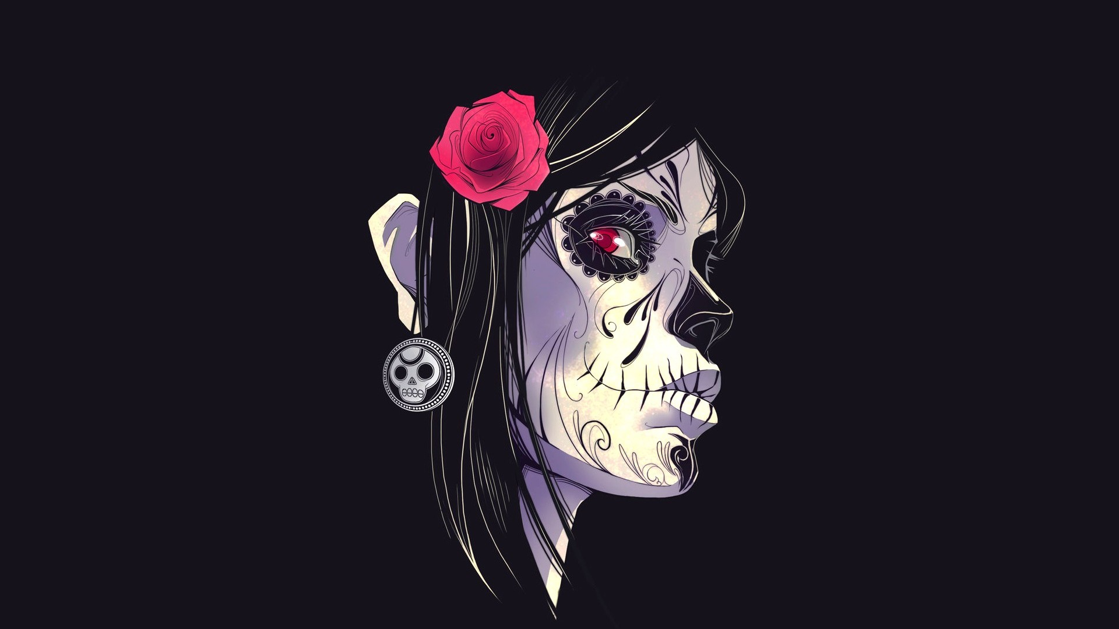
Está Para Iniciar O Processo
Final De Cura
Notes:
Mas a maioria das pessoas decidem não aceitar a cura, elas acham que tem outro jeito e preferem seguir sem o sangue de Jesus, sem saber que o efeito do vírus esta chegando no estágio final que não terá mais volta, esse estágio está relatado em apocalipse 20: É O APOCALIPSE ZUMBI

Slide 34
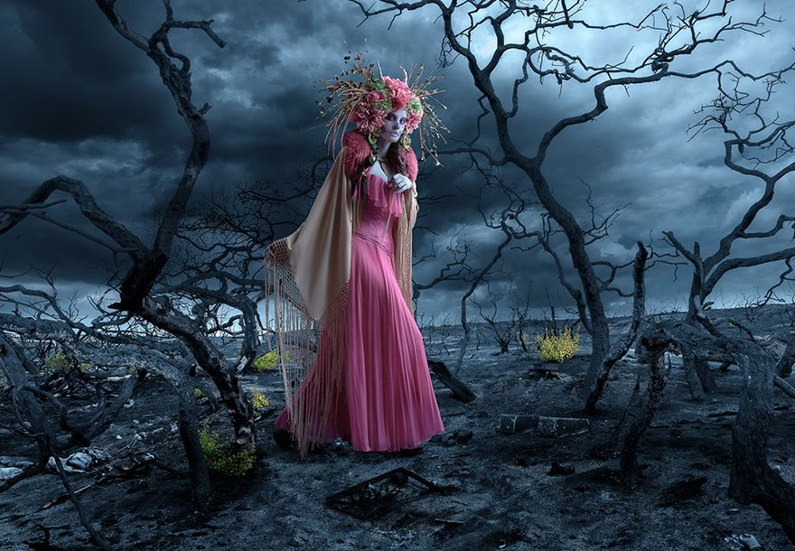
O Apocalipse Zumbi
Apocalipse 20
Notes:
Mas a maioria das pessoas decidem não aceitar a cura, elas acham que tem outro jeito e preferem seguir sem o sangue de Jesus, sem saber que o efeito do vírus esta chegando no estágio final que não terá mais volta, esse estágio está relatado em apocalipse 20: É O APOCALIPSE ZUMBI

Slide 35
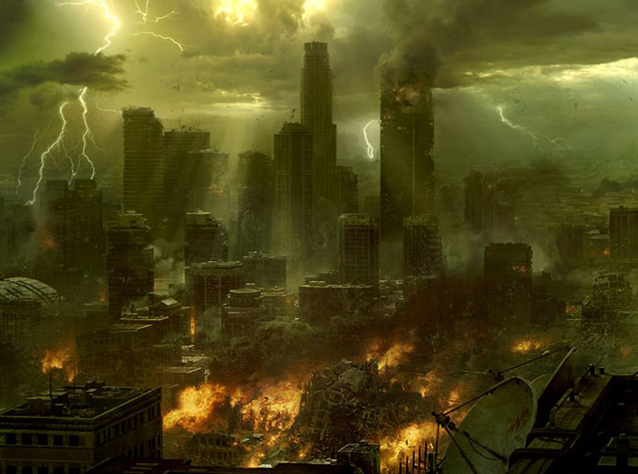
Vi também os mortos, os grandes e os pequenos, postos em pé diante do trono. Então, se abriram livros... Ap 20:12
Notes:
A bíblia fala que os MORTOS estarão EM PÉ... Então na lógica são zumbis... Iguais os do filmes ou piores...
Por que os que receberam a cura foram totalmente restaurados, se tinham alguma doença, não terão mais, se tinham um braço faltando por exemplo, não terão mais...
Já os mortos que não receberam o antivírus, sairão da terra exatamente como morreram, faltando pedaços, com ossos aparecendo em algumas partes, peles dilaceradas, será pior que nos filmes e jogos....
MAS NO ULTIMO DIA DO MUNDO COM O VÍRUS: Jesus estará com os que foram salvos dentro de uma cidade, conhecida como NOVA JERUSALEM... E todos os que não receberam o antivírus estarão em volta da cidade tentando acabar com os humanos, eles serão liderados por Satanás o criador do vírus.
Então quando eles tentarem dar o ataque final, cairá fogo do Céu e consumirá todos eles... PURIFICANDO A TERRA E ACABANDO DE UMA VEZ POR TODAS COM O PECADO!

Slide 36
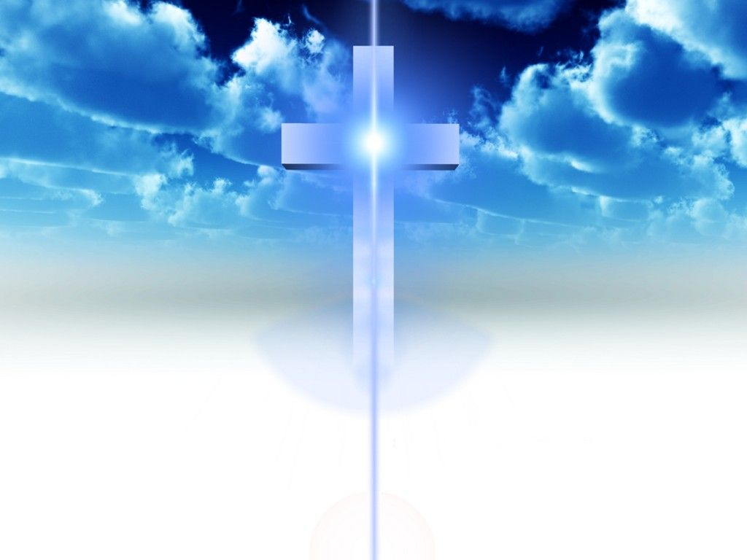
Em todos os Jogos, Filmes e Livros o objetivo é sempre a salvação, e nessa história VERDADEIRA o objetivo é o mesmo.
Notes:
Em todos os Jogos, Filmes e Livros o objetivo é sempre o mesmo, A SALVAÇÃO, tentar de qualquer maneira não ser destruído pelo virus e nessa história VERDADEIRA o objetivo é o mesmo. Se SALVAR...
Tenho certeza que naquele dia, do apocalipse Zumbi, você vai querer estar do lado dos vivos.
Mas naquele dia o antivírus não poderá fazer mais efeito, por que o vírus terá tomado totalmente o corpo dos zumbis, pra eles a única saída será o fogo...
O momento em que o antivírus faz efeito é AGORA...

Slide 37
Aceite Jesus Agora! Ele É A Cura! A Salvação!
Notes:
Sabe por que eu sou desesperado em falar sobre Jesus? Por que ele é a cura... O sangue dele contem o antivírus...
E todos nós aqui precisamos dele...
Eu não quero que você se torne um zumbi... Não quero e tornar um zumbi... Quero proteger o máximo de amigos que eu conseguir...
Por isso falo de Jesus, só ele pode nos salvar do trágico fim...
Se coloque de pé aqueles que já aceitaram ou querem aceitar o Sangue de Jesus em suas vidas!
Vamos orar....

